Slide 1
Cours 1
.Net, Visual Studio, C#

Slide 2





Présentation
Vie professionnelle
Vie personnelle
2005 – 2014 : Odyssée Ingénierie
Depuis 2014 : Développeur et formateur freelance
Depuis 2016 : Maître de conférence
Marié
Papa de 4 enfants (9 ans, 6 ans, 3 ans et 1 an)
Notes:
Vie professionnelle :
- VB.NET, puis C# ;
- IUT : Base de données (SQL), Soutien SQL, Init Algo, HTML, Archi, Client serveur, .NET (DUT)
=> emploi du temps chargé ;

Slide 3
Organisation des séances
Une séance = 4h, CM + TP
.Net
Aujourd’hui :
Présentation de .Net, de l’environnement de développement, et initiation au langage C#
1 séance :
Présentation de WPF et XAML
2 séances :
Réalisation d’un 1er projet simple
3 séances :
Réalisation d’un 2ème projet plus complet
1 séance :
Avancement du 2ème projet
Evaluation (QCM, 1H)

Slide 4
Evaluations et ressources
Evaluations :
1 QCM (coefficient 1)
2 applications (coefficient 2)
Ressources :
Cours en Powerpoint
Exemples pour certains cours
PDF complémentaires à certains cours
Supports pour certains TP
Ressources disponibles sur Claroline
MSDN : https://msdn.microsoft.com/en-us/library/

Slide 5
.Net : c’est quoi ?
.Net est un ensemble d’outils et de technologies créés par Microsoft
Le Framework .NET 1.0 est sorti en 2002
Actuellement : plusieurs implémentations, le Framework .NET est à la version 4.8 (amélioration et simplification de la programmation parallèle et asynchrone, de la prise en charge du tactile, du support de la cryptographie, etc...)
But : améliorer la productivité des développeurs en proposant un ensemble d’outils (IDE de développement, framework, outils de tests…)

Slide 6
Technologie multi-plateformes
Web :
ASP.NET MVC
ASP.NET WebForms
Windows :
Windows Forms (WinForms)
WPF
Service :
WCF
Application mobile :
WinRT
Windows Phone
Universal Windows Platform (UWP)
Xamarin

Slide 7
.NET Standard
.NET Standard est un ensemble d’API mises en place par chaque implémentation de .NET.
Plus formellement, il s’agit d’une spécification d’API .NET qui constituent un ensemble cohérent de contrats par rapport auxquels vous compilez votre code. Ces contrats sont implémentés dans chaque implémentation de .NET. Cela permet la portabilité entre les différentes implémentations de .NET ; votre code peut dès lors « s’exécuter partout ».
.NET Standard est également un framework cible. Si votre code cible une version de .NET Standard, il peut s’exécuter sur n’importe quelle implémentation de .NET qui prend en charge cette version de .NET Standard.

Slide 8
Plusieurs implémentations
Chaque implémentation de .NET inclut les composants suivants :
Un ou plusieurs runtimes.
Une bibliothèque de classes qui implémente .NET Standard et qui peut implémenter des API supplémentaires.
Le cas échéant, un ou plusieurs frameworks d’application.
Le cas échéant, des outils de développement. Certains outils de développement sont partagés entre plusieurs implémentations.
Il existe quatre implémentations de .NET principales que Microsoft développe et gère activement : .NET Core, .NET Framework, Mono et UWP.
.NET Core : Implémentation multiplateforme de .NET conçue pour gérer les charges de travail serveur et cloud. Il s’exécute sur Windows, macOS et Linux. Il implémente .NET Standard, donc tout code qui cible .NET Standard peut s’exécuter sur .NET Core. Version actuelle : 3.1
.NET Framework :Implémentation historique. Les versions 4.5 et ultérieures implémentent .NET Standard. Il contient des API supplémentaires spécifiques à Windows, notamment des API pour le développement bureautique Windows avec Windows Forms et WPF. Il est optimisé pour la génération d’applications de bureau Windows. Version actuelle : 4.8
Mono : Implémentation de .NET qui est principalement utilisée quand un runtime réduit est requis. C’est le runtime qui alimente les applications Xamarin sur Android, macOS, iOS, tvOS et Watchos, et se concentre principalement sur un faible encombrement. Mono alimente également les jeux créés à l’aide du moteur Unity. Il prend en charge toutes les versions de .NET Standard publiées. Version actuelle : 6.8
Plateforme Windows universelle (UWP) : Implémentation de .NET qui sert à générer des logiciels et des applications Windows tactiles modernes pour l’Internet des objets (IoT). Elle vise à unifier les différents types d’appareils que vous pouvez cibler, y compris les PC, les tablettes, les phablettes, les téléphones et même la Xbox. Version actuelle : 4.5

Slide 9
Un ensemble
Pour chaque implémentation de .NET :
Ensemble de fonctions : Entity Framework, LINQ, WCF, WPF, etc…
Langage de programmation : C#, J#, F#, VB.NET, etc…
Runtime : CLR, CoreCLR, .NET Native, Mono
OS : Windows, Linux, MacOs, Android, etc…

Slide 10
Les runtimes (1/2)
CLR (Common Language Runtime) pour .NET Framework
CoreCLR (Core Common Language Runtime) pour .NET Core
.NET Native pour la plateforme Windows universelle
Le runtime Mono pour Xamarin.iOS, Xamarin.Android, Xamarin.Mac et le framework de bureau Mono

Slide 11
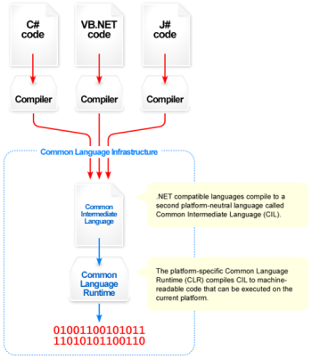
Les runtimes (2/2) : Exemple de la CLR
CLI : Common Language Infrastructure
Chaque bibliothèque est compilée dans un langage "intermédiaire" : le CIL (Common Intermediate Language)
Le CIL est ensuite compilé en langage machine en temps réel par la CLR (Common Language Runtime)
La CLR est la "machine virtuelle" de .Net
Le code exécuté par la CLR est appelé le code "Managé" (Managed Code)

Slide 12
Un ensemble
Pour chaque implémentation de .NET :
Langage de programmation : C#, J#, F#, VB.NET, etc…
Runtime : CLR, CoreCLR, .NET Native, Mono
OS : Windows, Linux, MacOs, Android, etc…

Slide 13
Les langages
Grâce à la CLI, .Net est multi langages : plusieurs bibliothèques de différents langages peuvent cohabiter au sein d'un même projet :
C#, C++
VB.Net
F#
…
Un programme écrit en C# pourra utiliser une DLL d'un tout autre langage sans aucun problème, même à l’héritage

Slide 14
Un ensemble
Pour chaque implémentation de .NET :
Ensemble de fonctions : Entity Framework, LINQ, WCF, WPF, etc…
Langage de programmation : C#, J#, F#, VB.NET, etc…
Runtime : CLR, CoreCLR, .NET Native, Mono
OS : Windows, Linux, MacOs, Android, etc…

Slide 15
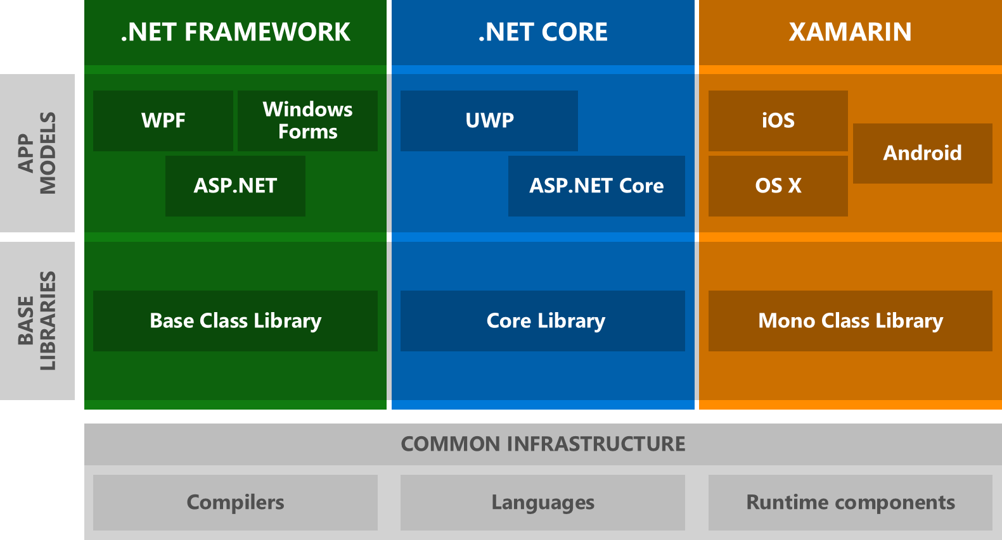
Récapitulatif (1/2)

Slide 16
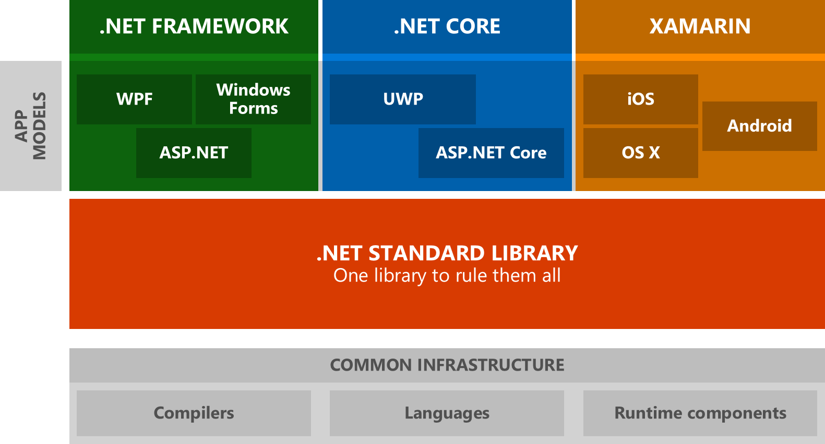
Récapitulatif (2/2)
Chaque plateforme cible possède sa propre bibliothèque de base…
But : avoir une librairie transversale (pas de remplacement)

Slide 17
Gestion de la mémoire
Comme en Java, un garbage collector a été créé
Son but est de résoudre les problèmes de fuite de mémoire rencontrés dans d'autres langages (C++, ...), durs à localiser dans les gros projets
Le garbage collector s'exécute périodiquement, et ne peut être contrôlé par le code

Slide 18
C# : Présentation (1/2)
Créé en 2001
C# correspond à "C++ ++"
C# est le langage phare de .Net
A chaque évolution de .Net est liée une évolution du langage
Orienté objet, C# est très inspiré de C++ et Java
C# est sensible à la casse

Slide 19
C# : Présentation (2/2)
Conventions de codage :
Variables locales, publiques, privées, paramètres d’une fonction : syntaxe Camel (première lettre en minuscules)
Classes, types, propriétés, méthodes : syntaxe Pascal (première lettre en majuscule)
Environnements de développement : Visual Studio, Sharp Develop, et même Eclipse

Slide 20
C# : Les types de données (1/2)
Type C# | Type .NET | Donnée représentée | Suffixe des valeurs littérales | Codage | Domaine de valeurs
char | Char (S) | caractère |  | 2 octets | caractère Unicode (UTF-16)
string | String (C) | chaîne de caractères |  |  | référence sur une séquence de caractères Unicode
int | Int32 (S) | nombre entier |  | 4 octets | [-2^{31,} 2³¹-1] [-2147483648, 2147483647]
uint | UInt32 (S) | .. | U | 4 octets | [0, 2³²-1] [0, 4294967295]
long | Int64 (S) | .. | L | 8 octets | [-2^{63,} 2⁶³ -1] [-9223372036854775808, 9223372036854775807]
ulong | UInt64 (S) | .. | UL | 8 octets | [0, 2⁶⁴ -1] [0, 18446744073709551615]
sbyte |  | .. |  | 1 octet | [-2⁷ , 2⁷ -1] [-128,+127]
byte | Byte (S) | .. |  | 1 octet | [0 , 2⁸ -1] [0,255]
short | Int16 (S) | .. |  | 2 octets | [-2^{15,} 2¹⁵-1] [-32768, 32767]
ushort | UInt16 (S) | .. |  | 2 octets | [0, 2¹⁶-1] [0,65535]
float | Single (S) | nombre réel | F | 4 octets | [1.5 10⁻45, 3.4 10⁺³⁸] en valeur absolue
double | Double (S) | .. | D | 8 octets | [-1.7 10⁺³⁰⁸, 1.7 10⁺³⁰⁸] en valeur absolue
decimal | Decimal (S) | nombre décimal | M | 16 octets | [1.0 10⁻28,7.9 10⁺28] en valeur absolue avec 28 chiffres significatifs
bool | Boolean (S) | .. |  | 1 octet | true, false
object | Object (C) | référence d'objet |  |  | référence d'objet

Slide 21
C# : Les types de données (2/2)
Type valeur :
les types numériques (int, float, ...)
les booléens
les caractères
les structures, les énumérations
une variable de type Structure se manipule via sa valeur
Type référence (équivalent d'un pointeur)
les chaînes de caractères, les tableaux
les délégués
les classes
une variable de type Classe se manipule via son adresse
(référence en langage objet)

Slide 22
C# : Déclaration de variables
Variable typée :
nom_type nom_variable [= valeur];
int compteur; ou int compteur = 0;
Variable non typée :
var nom_variable = valeur;
var compteur = 0;
/!\ L’initialisation est obligatoire
/!\ Une variable typée implicitement par le mot-clé var ne peut ensuite pas changer de type
Constante :
const nom_type nom_variable = valeur;
const string question = "Quelle utilité ?";
/!\ L’initialisation est obligatoire
/?\ Utilité d’une constante ?

Slide 23
C# : caractère et chaîne
Déclaration d’un caractère :
char caractere = 'a';
var caractere = 'a';
Déclaration et initialisation d’une chaîne :
string chaine = "plusieurs caractères";
var chaine = "plusieurs caractères";

Slide 24
Expressions arithmétiques (1/2)
Opérateurs :
+ => addition
- => soustraction
* => multiplication
/ => division ; le résultat est le quotient exact si l'un au moins des opérandes est réel. Si les deux opérandes sont entiers le résultat est le quotient entier
5/2 = 2
5.0/2 = 2.5
% => modulo ; le résultat est le reste quelque soit la nature des opérandes, le quotient étant lui entier
Priorités :
Fonctions
( )
* / %
+ -

Slide 25
Expressions arithmétiques (2/2)
Classe Math (espace de noms System) :
Racine carrée : double Sqrt(double x)
Cosinus : double Cos(double x)
Sinus : double Sin(double x)
Tangente : double Tan(double x)
Puissance (x^{y}, x>0) : double Pow(double x, double y)
Exponentielle : double Exp(double x)
Logarithme népérien : double Log(double x)
Valeur absolue : double Abs(double x)

Slide 26
Expressions relationnelles (1/3)
Opérateurs :
< => inférieur
<= => inférieur ou égal
== => égal
!= => différent
>= => supérieur ou égal
> => supérieur
Priorités :
< <= >= >
== !=
Le résultat est booléen

Slide 27
Expressions relationnelles (2/3)
Comparaison de caractères possible avec les opérateurs :
< <= == != >= >
Le code Unicode du 1er caractère est comparé au 2ème (code numérique)
Ordre des codes Unicode :
espace < ... < '0' < '1' < ... < '9' < ... < 'A' < 'B' < ... < 'Z' < ... < 'a' < 'b' < ... <'z'

Slide 28
Expressions relationnelles (3/3)
Comparaison de chaînes de caractères :
Comparaison caractère par caractère
La première inégalité rencontrée entre deux caractères induit une inégalité de même sens sur les chaînes.
Exemple 1 : "Chien" == "Chat"
Exemple 2 : "Chat" == "Chaton"
'C' == 'C' = true
'h' == 'h' = true
'i' == 'a' = false car 'i' > 'a'
Donc "Chien" != "Chat"
Et "Chien" > "Chat"
Egalité tout le temps jusqu’à épuisement de la chaîne "Chat" ; la chaîne épuisée est déclarée la plus petite.
Donc "Chat" != "Chaton"
Et "Chat" < "Chaton"

Slide 29
Expressions logiques booléennes
Opérateurs :
& => ET
&& => ET AUSSI
| => OU
|| => OU AUSSI
! => NOT
Le résultat est un booléen
Priorités :
!
& &&
| ||

Slide 30
Traitements de bits
Soient i et j 2 entiers :
i<<n décale i de n bits sur la gauche ; les bits entrants sont des zéros
i>>n décale i de n bits sur la droite ; si i est un entier signé (signed char, int, long), le bit de signe est préservé
i & j fait le ET logique de i et j bit à bit
i | j fait le OU logique de i et j bit à bit
~i complémente i à 1
i^j fait le OU EXCLUSIF de i et j

Slide 31
Combinaison d’opérateurs
a=a+b peut s'écrire a+=b
a=a-b peut s'écrire a-=b
Il en est de même avec les opérateurs /, %,* ,<<, >>,
&, |, ^
a=a/2 peut s'écrire a/=2, etc.
a=a+1 peut s'écrire a++
a=a-1 peut s'écrire a--

Slide 32
Structure de choix simple
Syntaxes :
if (condition)
{
instruction_condition_vraie_1;
instruction_condition_vraie_2;
...
}
else
{
instruction_condition_fausse_1;
instruction_condition_fausse_2;
...
}
if (condition_1)
{
instruction_condition_1_vraie_1;
instruction_condition_1_vraie_2;
...
}
else if (condition_2)
{
instruction_condition_2_vraie_1;
instruction_condition_2_vraie_2;
...
}
else
{
instruction_conditions_fausses_1;
instruction_conditions_fausses_2;
...
}
if (condition)
instruction_condition_vraie;
else
instruction_condition_fausse;

Slide 33
Opérateur ternaire
Permet d’évaluer une condition et d’exécuter une instruction selon les cas, en 1 ligne
Syntaxes :
condition ? instruction_condition_vraie : instruction_condition_fausse;
condition ?? instruction_condition_vraie;

Slide 34
Structure de cas
Syntaxe :
Remarques :
La valeur de l'expression de contrôle peut être un entier, un caractère, une chaîne de caractères
L'expression de contrôle est entourée de parenthèses
La clause default peut être absente.
Selon la valeur de l'expression, les actions derrière la clause case correspondante sont exécutées
L'instruction break fait sortir de la structure de cas
Chaque bloc d'instructions lié à une valeur doit se terminer par une instruction de branchement (break, goto, return, ...)
switch (expression)
{
case val1:
action_1;
break;
case val2:
action_2;
break;
...
default:
action_sinon;
}

Slide 35
Structures de répétition (1/3)
Boucle For :
Les accolades ne sont nécessaires que s'il y a plus d'une instruction dans la boucle
Boucle ForEach :
Les accolades ne sont nécessaires que s'il y a plus d'une instruction dans la boucle
L’élément liste est une variable contenant une liste d’éléments énumérables (tableau ou collection)
L’élément type est le type de données de chaque élément de la liste
L’élément variable est une variable locale à la boucle qui va prendre successivement pour valeur toutes les valeurs de la liste
for (int i = 0; i < max; i++)
{
instructions;
}
foreach (type variable in liste)
{
instructions;
}

Slide 36
Structures de répétition (2/3)
Boucle While :
Les accolades ne sont nécessaires que s'il y a plus d'une instruction dans la boucle
Boucle Do ... While :
Les accolades ne sont nécessaires que s'il y a plus d'une instruction dans la boucle
while (condition)
{
instructions;
}
do
{
instructions;
}
while (condition);

Slide 37
Structures de répétition (3/3)
Mots-clés très utiles :
break : fait sortir d’une boucle
continue : fait passer à l’itération suivante d’une boucle

Slide 38
Tableaux (1/2)
Un tableau C# est un objet permettant de rassembler sous un même identificateur des données de même type
Déclaration :
nom_type[] nom_variable [= new nom_type[n]];
int[] tableau [= new int[5]];
Un tableau peut être initialisé lors de sa déclaration :
int[] tableau = new int[] {0,1,2,3,4};
int[] tableau = {0,1,2,3,4};
Un tableau possède une propriété Length qui fournit le nombre d’éléments qu’il contient
Un tableau peut être redimensionné grâce au mot-clé ReDim

Slide 39
Tableaux (2/2)
Tableau à 1 dimension
Tableau à 2 dimensions
Chaîne de caractères
int[] entiers = new int[] {0, 10, 20, 30};
for (int i = 0; i < entiers.Length; i++)
{
System.Console.WriteLine("Ligne n°" + i + " = " + entiers[i]);
}
Ligne n°0 = 0
Ligne n°1 = 10
Ligne n°2 = 20
Ligne n°3 = 30
int[][] entiers = new int[][] { {0, 1}, {10, 11}, {20, 21}, {30, 31} };
for (int i = 0; i < entiers.Length; i++)
{
for (int j = 0; j < entiers[i].Length; j++)
{
System.Console.WriteLine("Ligne n°" + i +
", colonne n°" + j +
" = " + entiers[i][j]);
}
}
Ligne n°0, colonne n°0 = 0
Ligne n°0, colonne n°1 = 1
Ligne n°1, colonne n°0 = 10
Ligne n°1, colonne n°1 = 11
Ligne n°2, colonne n°0 = 20
Ligne n°2, colonne n°1 = 21
Ligne n°3, colonne n°0 = 30
Ligne n°3, colonne n°1 = 31
string chaine = "test";
for (int i = 0; i < chaine.Length; i++)
{
System.Console.WriteLine("Lettre n°" + i + " = " + chaine[i]);
}
Lettre n°0 = t
Lettre n°1 = e
Lettre n°2 = s
Lettre n°3 = t

Slide 40
Enumérations (1/2)
Permet d’associer une constante nommée à une valeur numérique
Syntaxe :
Type intégral sous-jacent :
Les types intégraux autorisés sont les suivants : int, short, long, uint, ushort, ulong, byte et sbyte
public enum JoursTravailles
{
Lundi,
Mardi,
Mercredi,
Jeudi,
Vendredi
}
public enum JoursTravailles : int
{
Lundi = 0,
Mardi = 1,
Mercredi = 2,
Jeudi = 3,
Vendredi = 4
}

Slide 41
Enumérations (2/2)
Utilisation :
La constante nommée dont la valeur est zéro fait office de valeur par défaut ; il est donc préférable -quoique non obligatoire - de toujours conserver une constante dont la valeur soit zéro
JoursTravailles jour = JoursTravailles.Mardi;
if (jour == JoursTravailles.Mercredi)
{
instruction;
}
int i = (int)JoursTravailles.Jeudi;

Slide 42
Fonctions – déclaration
Procédure :
Fonction :
[static] void MaProcedure(int param1, string param2, ...)
{
instructions;
}
[static] int MaFonction(int param1, string param2, ...)
{
instructions;
return 1;
}

Slide 43
Fonctions – paramètres (1/2)
ref permet de passer un paramètre par référence
out permet de passer un paramètre par référence sans qu'il n’y ait besoin de l'initialiser
static void MaProcedure(ref int param_int)
{
param_int++;
}
static void Main()
{
int param_int = 0;
MaProcedure(ref param_int);
}
static void MaProcedure(out int param_int)
{
param_int = 1;
param_int++;
}
static void Main()
{
int param_int;
MaProcedure(out param_int);
}

Slide 44
Fonctions – paramètres (2/2)
params est utilisé pour passer une nombre variable de paramètres à une fonction
Les paramètres optionnels sont des paramètres dotés d’une valeur par défaut
static void Proc(params string[] parametres)
{
foreach (string s in parametres)
Console.WriteLine("Valeur : " + s);
}
static void Main()
{
Proc("bonjour");
Proc("bonjour", "salut");
}
static void MaProcedure(int param_int = 0)
{
param_int++;
}
static void Main()
{
MaProcedure(1);
MaProcedure();
}

Slide 45
Classes – déclaration et propriétés
// Ceci est une classe
public class MaClasse
{
// Ceci est un champ
private string _monChamp;
// Ceci est une propriété
public string MonChamp
{
// Accesseur
get
{
return _monChamp;
}
// Mutateur
set
{
_monChamp = value;
}
}
}

Slide 46
Classes – constructeur
Le mot-clé this sert à accéder aux élément de la classe en cours
// Ceci est une classe
public class MaClasse
{
// Ceci est un champ
private string _monChamp;
// Ceci est un constructeur
public MaClasse()
{
_monChamp = 0;
}
// Ceci est un autre constructeur
public MaClasse(int champParDefaut) : this()
{
_monChamp = champParDefaut;
}
}

Slide 47
Classes – visibilité
Tous les modificateurs de visibilité s’appliquent aux classes ainsi qu'aux champs, propriétés et méthodes (y compris un constructeur) d'une classe.
private : seules les méthodes de la même classe peuvent avoir accès à l’élément, ce qui signifie qu'une classe dérivée ne pourra avoir accès à un champ ou une méthode qualifiée de private.
protected : seules les méthodes de la même classe ou des classes dérivées peuvent avoir accès à un champ ou une méthode qualifiée de protected.
public : n'importe quelle méthode de n'importe quelle classe peut avoir accès à un champ ou une méthode qualifiée de public.
/!\ Si tous les constructeurs d’une classe sont private, aucune instance de cette classe ne pourra être créée.
/i\ Pour une propriété, une visibilité peut être affectée à l’accesseur et/ou au mutateur indépendamment.
// Accesseur public, mutateur privé
public string MonChamp
{
get { return _monChamp; }
private set { _monChamp = value; }
}

Slide 48
Classes – static
static permet de qualifier des champs ou des méthodes d'une classe, qui existent sans instance de la classe. Ils sont donc communs à toutes les instances de cette classe. Pour y accéder, on utilisera le nom de la classe.
// Classe qui compte le nombre d'instance
public class ExempleStatic
{
private static int _compteur = 0;
public ExempleStatic()
{
_compteur++;
}
public static void AfficheCompteur()
{
System.Console.WriteLine
("Compteur = " + _compteur);
}
}
static class Program
{
static void Main()
{
// "Le compteur vaut 0"
ExempleStatic.AfficheCompteur();
ExempleStatic monObj1 = new ExempleStatic();
// "Le compteur vaut 1"
ExempleStatic.AfficheCompteur();
ExempleStatic monObj2 = new ExempleStatic();
// "Le compteur vaut 2"
ExempleStatic.AfficheCompteur();
}
}

Slide 49
Espace de nom
Un espace de nom permet de « ranger » ses classes
Exemple :
namespace MonNamespace
{
public class MaClasse
{
private static int _compteur = 0;
public MaClasse()
{
_compteur++;
}
public static void AfficheCompteur()
{
System.Console.WriteLine
("Compteur = " + _compteur);
}
}
}
static void Main()
{
MonNamespace.MaClasse.AfficheCompteur();
}

Slide 50
Collections – définition
Une collection est un objet contenant une liste d’éléments typés
La taille d’une collection n’est pas figée
Les classes Collection ou List fournissent des méthodes permettant une gestion facile du contenu
Il est possible de créer une collection à partir d’un tableau et de générer un tableau à partir d’une collection
Une collection est énumérable

Slide 51
Collection – exemple
static void Main()
{
List<string> liste = new List<string>();
int index;
liste.Add("ligne_1"); // Ajout
liste.Insert(0, "ligne_0"); // Insertion
liste.RemoveAt(0); // Suppression selon un index
liste.Remove("ligne_1"); // Suppression selon une valeur
liste.Add("ligne_1"); // Ajout
index = liste.IndexOf("ligne_1"); // Recherche de l’index
liste[index] = "ligne_1_modifiée"; // Modification de la valeur
// Affichage du nombre d’éléments de la liste
Console.WriteLine("Nb élément(s) : " + liste.Count);
// Parcours des éléments de la liste
foreach (string s in liste)
Console.WriteLine("Valeur : " + s);
// Parcours des éléments de la liste selon les index
for (int i = 0; i < liste.Count; i++)
Console.WriteLine("Valeur : " + liste[i]);
}

Slide 52
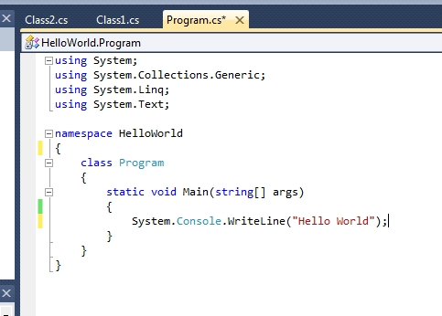
C# : Exemple

Slide 53
Winforms
« Winforms » est le nom donné à l’API incluse dans .Net pour accéder aux fonctions natives de Windows
Il s’agit d’un Wrapper des bibliothèques Win32 originalement écrites en C
Plus utilisé aujourd’hui : son remplaçant est WPF
Reste malgré tout incontournable (mécanismes intéressants)

Slide 54
TP
Créer un projet Winforms qui liste les fichiers d’un répertoire et écrit cette liste dans un fichier (espace de noms System.IO) ; le répertoire parcouru ainsi que le fichier de sortie doivent être paramétrables par l’utilisateur
Mettre en place le parcours des sous-dossiers (récursif)
Charger les dossiers dans un treeview et les fichiers dans un listview afin de créer un explorateur de fichiers

